Slide 1
Познавательный проект «Юные финансисты»
Муниципальное бюджетное дошкольное образовательное учреждение
детский сад «Белый медвежонок»
Проект разработала: воспитатель высшей квалификационной категории
Прохоренко Снежана Викторовна
2021 год

Slide 2
Актуальность проекта
Финансовое просвещение и экономическое воспитание - сравнительно новое направление в дошкольной педагогике. Многочисленные исследования последних лет свидетельствуют о необходимости внедрения экономического образования с дошкольного возраста, когда дети получают первичный опыт участия в элементарных экономических отношениях, происходит их приобщение к миру экономической действительности.

Slide 3
Социальная значимость проекта
заключается в том, что многочисленные исследования показывают низкую финансовую грамотность взрослого населения, которое нуждается в расширении своего кругозора в финансовых вопросах, в обучении алгоритмам действия в тех или иных ситуациях финансового характера, в развитии умения правильно истолковывать финансовую информацию

Slide 4
Участники проекта: дети подготовительной группы, воспитатели, родители.
Сроки реализации проекта:
2020 – 2021 учебный год

Slide 5
Цель и задачи проекта
Цель: содействие финансовому просвещению и экономическому воспитанию детей дошкольного возраста, создание необходимой мотивации для повышения их финансовой грамотности.
Задачи :
Формировать и развивать основы финансовой грамотности дошкольников посредством разнообразных видов детской деятельности.
Совершенствовать коммуникативные качества детей.
Содействовать проявлению интереса у детей к профессиональной деятельности взрослых.
Развивать умение творчески подходить к решению ситуаций финансовых отношений посредством игровых действий.
Пополнять знания родителей по воспитанию финансовой грамотности детей.
Воспитывать основы экономической культуры дошкольников.

Slide 6
Направления проекта

Slide 7
Предполагаемые результаты
- сформированы основы финансовой грамотности дошкольников;
- дети проявляют интерес к профессиональной деятельности взрослых;
- у детей развиты умения творчески подходить к решению ситуаций финансовых отношений;
- обогащены знания родителей по воспитанию финансовой грамотности детей.

Slide 8
Настольная игра
«Шаги к финансовому
успеху»

Slide 9
Раскраска по номерам
«Копилка»

Slide 10
Логическая задача
«Восстанови купюру»

Slide 11
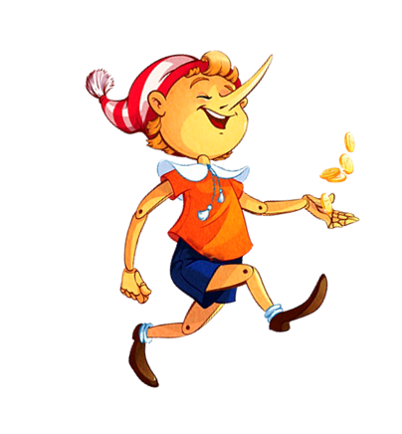
Лабиринт
«Помоги Буратино
донести монеты до театра»

Slide 12
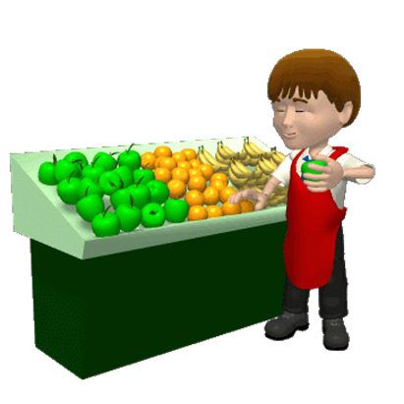
Сюжетно-ролевая игра
«Супермаркет»

Slide 13
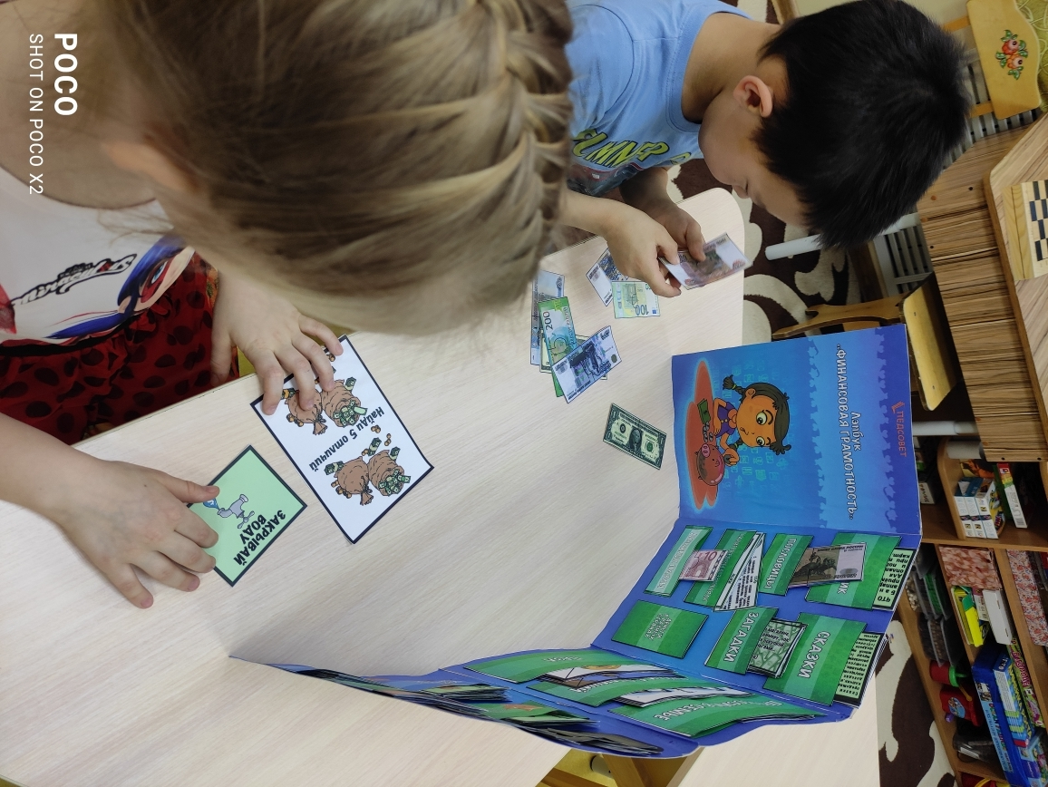
Работа с лепбуками

Slide 14
НОД
«История
возникновения
денег»

Slide 15
Достижения де тей

Slide 16
Макет баннера по финансовой грамотности в ДОУ

Slide 20
Спасибо за внимание!

